Slide 1
라우팅 프로토콜
김선명

Slide 2
목차
라우팅 프로토콜 (Routing Protocol)
정적 라우팅 (Static Routing)
디폴트 라우팅 (Default Routing)
동적 라우팅 (Dynamic Routing)
- <number> -

Slide 3


라우팅 프로토콜
라우터의 주요 기능
  목적지 네트워크에 대한 최적 경로 설정
    라우팅 테이블(Routing Table) 생성 및 유지
  패킷을 목적지 네트워크로 전달하기 위해 라우팅 테이블을 참고하여 최적 경로 선정 (Next Hop)
수신자에 대한 경로?
다음 라우터?
송신자
수신자
- <number> -

Slide 4
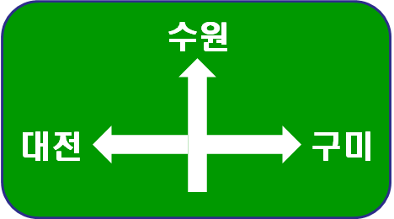
라우팅 프로토콜
송신자
수신자
라우팅 프로토콜
라우팅 테이블
목적지 주소
다음 라우터
0001
1
0002
2
…
…
- <number> -

Slide 5
라우팅 프로토콜
라우팅 테이블 (Routing Table)
  라우팅 테이블의 구성 요소
    네트워크 주소: 목적지 주소
    서브넷마스크(Subnet Mask): 네트워크 주소에 대한 서브넷마스크
    비용(Cost) : 목적지 주소까지의 비용
    다음 홉(Next Hop) : 패킷을 전송할 다음 라우터 주소
    인터페이스: 다음 홉이 존재하는 인터페이스 이름
Network | Mask | Cost | Next Hop | Interface
- <number> -

Slide 6
라우팅 프로토콜
중간 위 라우터의 라우팅 테이블
210.100.10.32
210.100.10.31
210.100.20.31
210.100.20.32
m0
m1
202.31.16.0/24
m2
210.100.30.31
210.100.30.32
150.30.0.0/16
211.126.176.0/24
Network | Mask | Cost | Next Hop | Interface
202.31.16.0 | 255.255.255.0 | 6 | 210.100.10.32 | m0
211.126.176.0 | 255.255.255.0 | 15 | 210.100.30.32 | m2
150.30.0.0 | 255.255.0.0 | 8 | 210.100.20.32 | m1
- <number> -

Slide 7
라우팅 프로토콜
라우팅 프로토콜 (Routing Protocol)
  목적지 네트워크에 대한 경로를 찾기 위해 사용
  라우터는 시작할 때 자신과 직접 연결된 네트워크의 정보만을 라우팅 테이블에 포함
  라우팅 프로토콜이 실행되어 직접 연결되지 않은 네트워크의 정보를 라우팅 테이블에 추가
- <number> -

Slide 8
라우팅 프로토콜
라우팅 프로토콜 종류
  정적 라우팅 프로토콜 (Static Routing Protocol)
    관리자가 직접 목적지 네트워크에 대한 경로를 입력하는 프로토콜
  디폴트 라우팅 프로토콜 (Default Routing Protocol)
    라우팅 테이블에 목적지에 대한 경로 정보가 없을 때 사용하는 경로
  동적 라우팅 프로토콜 (Dynamic Routing Protocol)
    라우터들이 네트워크 정보를 서로 교환하여 목적지에 대한 경로를 동적으로 갱신하는 프로토콜
Types of Routing Protocols
Static Routing
Default Routing
Dynamic Routing
- <number> -

Slide 9
라우팅 프로토콜
정적 라우팅 프로토콜 (Static Routing Protocol)
  관리자가 직접 라우터에 목적지 네트워크에 대한 경로 입력
    즉, 관리자가 목적지에 대한 최적 경로를 찾아서 직접 입력
  한번 입력하면 항상 입력된 경로를 따라 전송
    라우터는 동적으로 경로 설정을 하지 않으므로 부담이 줄어듦
- <number> -

Slide 10
라우팅 프로토콜
정적 라우팅 프로토콜 (Static Routing Protocol)
  장점
    라우터 성능 향상
      CPU가 최적 경로를 찾기 위해 라우팅 프로토콜을 실행하지 않고 패킷 전달만 수행하므로 라우팅 속도 향상
      메모리 적게 사용
    대역폭 절약
      동적 라우팅 프로토콜처럼 라우팅 테이블의 많은 엔트리를 교환하지 않음
    보안성 향상
      자신의 정보를 외부로 전송하지 않아 동적 라우팅 프로토콜에 비해 보안 좋음
- <number> -

Slide 11
라우팅 프로토콜
정적 라우팅 프로토콜 (Static Routing Protocol)
  단점
    관리자가 네트워크 경로를 직접 설정해야 하므로 불편
    입력한 경로에 문제 발생시 빠른 경로 수정 불가능
      경로 문제 발생을 관리자가 인지하고 경로를 재입력하기 전까지 패킷을 해당 경로로 계속해서 전송
      동적 라우팅 프로토콜은 경로에 문제가 발생할 때마다 바로 인지하고 동적으로 경로 수정 가능
    네트워크 규모가 큰 경우 모든 네트워크에 대한 최적 경로를 파악하고 라우팅 테이블에 추가해야 함 (관리 어려움)
- <number> -

Slide 12
라우팅 프로토콜
디폴트 라우팅 프로토콜 (Default Routing Protocol)
  정적 라우팅 프로토콜과 비슷함
    관리자가 직접 라우터에 경로 입력
  관리자가 입력한 경로는 라우팅 테이블에 목적지 네트워크에 대한 경로 정보가 없을 때 패킷을 전달할 경로를 나타냄
    라우터는 기본적으로 라우팅 테이블에 패킷의 목적지에 대한 네트워크 주소를 포함되어 있지 않으면 해당 패킷을 폐기함
- <number> -

Slide 13
라우팅 프로토콜
정적 & 디폴트 라우팅 프로토콜 비교
  정적 라우팅 프로토콜
  디폴트 라우팅 프로토콜
    If(라우팅 테이블에 목적지 주소 포함)
      관리자가 입력한 경로로 패킷 전달
    Else // 라우팅 테이블에 목적지 주소 포함하지 않음
      해당 패킷 폐기
    If(라우팅 테이블에 목적지 주소 포함)
      라우팅 테이블의 Next-Hop으로 패킷 전달
    Else // 라우팅 테이블에 목적지 주소 포함하지 않음
      관리자가 입력한 경로로 패킷 전달
- <number> -

Slide 14

라우팅 프로토콜
동적 라우팅 프로토콜 (Dynamic Routing Protocol)
  라우터들이 관련 정보를 서로 교환하여 동적으로 목적지 네트워크에 대한 최적 경로 설정
  네트워크의 변화에 능동적으로 대처 가능
라우팅 프로토콜
라우팅 프로토콜
라우팅 테이블
라우팅 테이블
목적지 주소
다음 라우터
목적지 주소
다음 라우터
0001
1
0010
4
0002
2
0020
7
…
…
…
…
- <number> -

Slide 15
라우팅 프로토콜
동적 라우팅 프로토콜 (Dynamic Routing Protocol)
  장점
    네트워크 변경(추가, 삭제 등)시 작업 적음
      라우터가 동적으로 네트워크 변경을 감지하고 최적 경로를 재설정하고 라우팅 테이블을 갱신
    확장성 좋음
  단점
    라우팅 프로토콜 실행을 위해 라우터의 자원 많이 사용
      CPU
      메모리
- <number> -

Slide 16
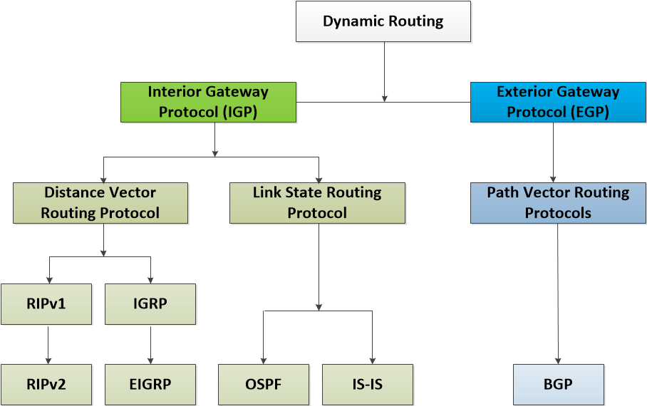
라우팅 프로토콜
동적 라우팅 프로토콜 (Dynamic Routing Protocol)
- <number> -

Slide 17
라우팅 프로토콜
범위에 따른 분류
  IGP: RIP, IGRP, OSPF, EIGRP, IS-IS
  EGP: BGP
사용하는 알고리즘에 따른 분류
  Distance Vector: RIP, IGRP, EIGRP(Hybrid)
  Link State: OSPF, IS-IS
서브넷 마스크 교환 여부에 따른 분류
  Classful : RIPv1, IGRP
  Classless : RIPv2, EIGRP, OSPF, IS-IS, BGP
- <number> -

Slide 18
라우팅 프로토콜
Classful 라우팅 프로토콜
  라우팅 프로토콜이 네트워크 정보를 교환할 때 서브넷마스크 정보는 포함하지 않음
    클래스 기반 서브넷 마스크 사용
    클래스 A: /8, 클래스 B: /16, 클래스 C: /24
  예
    RIPv1, IGRP
- <number> -

Slide 19
라우팅 프로토콜
Classless 라우팅 프로토콜
  라우팅 프로토콜이 네트워크 정보를 교환할 때 서브넷마스크 정보를 포함
  VLSM(Variable-length subnet mask) 지원
  예
    RIPv2, EIGRP, OSPF, IS-IS
- <number> -

Slide 20
라우팅 프로토콜
자율시스템(AS: Autonomous System)
  인터넷은 많은 자율시스템으로 구성
  AS는 하나의 네트워크로 단일 기관에 소속되어 관리되고 제어됨
    금오공대 네트워크, 경북대 네트워크, SK, KT, LG 등
  각 AS는 전세계적으로 유일한 번호 ASN(Autonomous System Number)을 가짐
  라우터는 자신이 속한 AS내의 라우팅 정보만 유지 관리
    라우팅 테이블의 증가 막음
    라우팅 테이블 교환을 위한 트래픽 최소화
- <number> -

Slide 21

라우팅 프로토콜
  AS 관련 정보 https://bgp.he.net/
AS 6762
TELECOM ITALIA …
AS 6453
TATA Comm.
AS 2914
NTT America
AS 3786
KT
AS 4766
LG
AS 9318
SK
AS 17603
금오공대
AS 10052
경북대
- <number> -

Slide 22
라우팅 프로토콜
IGP (Interior Gateway Protocol)
  한 AS에 포함된 라우터들 간에 정보를 교환하여 경로를 설정하는 프로토콜
  예: RIP, OSPF
EGP (Exterior Gateway Protocol)
  AS 간에 정보를 교환하여 경로를 설정하는 프로토콜
  예: BGP
IGP
IGP
EGP
AS 100
AS 200
- <number> -

Slide 23
라우팅 프로토콜
멀티 라우팅 프로토콜
  한 라우터에 여러 개의 라우팅 프로토콜 실행 가능
  각 라우팅 프로토콜은 라우팅 테이블 갱신
RIP
OSPF
BGP
라우팅 테이블
목적지 주소
다음 라우터
0001
1
0002
2
…
…
- <number> -

Slide 24
라우팅 프로토콜
관리 거리 (Administrative Distance)
150.30.0.0/16 네트워크에 대한 최적 경로?
RIP 최적 경로
150.30.0.0/16
OSPF 최적 경로
- <number> -

Slide 25
라우팅 프로토콜
관리 거리 (Administrative Distance)
  라우팅 프로토콜 우선순위
    여러 라우팅 프로토콜이 같은 네트워크에 대한 최적 경로를 설정한 경우 관리 거리를 이용하여 우선 순위 결정
    관리 거리가 가장 작은 라우팅 프로토콜의 경로 선택
  관리 거리: 0 ~ 255 정수
- <number> -

Slide 26
라우팅 프로토콜
관리 거리 (Administrative Distance)
라우팅 프로토콜 | 거리
연결된 인터페이스 (Connected) | 0
정적 경로 어드레스 (Static) | 1
외부 (External) BGP | 20
내부 (Internal) EIGRP | 90
IGRP | 100
OSPF | 110
IS-IS | 115
RIP | 120
외부 (External) EIGRP | 170
내부 (Internal) BGP | 200
알려지지 않은/신뢰할 수 없는 (Unknown) | 255 (트래픽 폐기)
- <number> -

Slide 27
목차
라우팅 프로토콜 (Routing Protocol)
정적 라우팅 (Static Routing)
디폴트 라우팅 (Default Routing)
동적 라우팅 (Dynamic Routing)
- <number> -

Slide 28
정적 라우팅
관리자가 경로를 직접 입력
설정 쉬움
토폴로지가 변경되면 관리자가 직접 변경해야 함
경로 설정을 유지하기 위한 라우팅 정보 교환 불필요
소규모 네트워크, 경로가 고정된 네트워크에 주로 사용
스텁(Stub) 네트워크와 일반 네트워크 연결에서 주로 사용
  스텁 네트워크: 단일 경로에 의해 접근되는 네트워크
- <number> -

Slide 29

정적 라우팅
스텁 네트워크
스텁 네트워크
스텁 네트워크에 대해 동적 라우팅 대신에 정적 라우팅 수행
- <number> -

Slide 30
정적 라우팅
Router(config)# ip route 192.168.1.0 255.255.255.0 192.168.3.1
or
Router(config)# ip route 192.168.1.0 255.255.255.0 S1
192.168.3.1
S0
192.168.1.0/24
192.168.2.0/24
192.168.3.2
S1
Router(config)# ip route 192.168.2.0 255.255.255.0 192.168.3.2
or
Router(config)# ip route 192.168.2.0 255.255.255.0 S0
- <number> -

Slide 31
목차
라우팅 프로토콜 (Routing Protocol)
정적 라우팅 (Static Routing)
디폴트 라우팅 (Default Routing)
동적 라우팅 (Dynamic Routing)
- <number> -

Slide 32
디폴트 라우팅
정적 라우팅 프로토콜과 비슷함
  관리자가 직접 라우터에 경로 입력
라우팅 테이블에 목적지 네트워크에 대한 경로 정보가 없을 때 패킷을 전달할 경로를 입력
  라우터는 기본적으로 라우팅 테이블에 패킷의 목적지에 대한 네트워크 주소를 포함되어 있지 않으면 해당 패킷을 폐기함
- <number> -

Slide 33
디폴트 라우팅
  첫 번째 0.0.0.0: 존재하지 않는 서브넷에 대한 경로
  두 번째 0.0.0.0: 기본 경로를 가리키는 특수 서브넷 마스크
  192.168.3.1: 패킷 전달을 위한 Next-Hop 라우터의 IP 주소
Router(config)# ip route 0.0.0.0 0.0.0.0 192.168.3.1
192.168.3.1
S0
192.168.1.0/24
192.168.2.0/24
192.168.3.2
S1
- <number> -

Slide 34
목차
라우팅 프로토콜 (Routing Protocol)
정적 라우팅 (Static Routing)
디폴트 라우팅 (Default Routing)
동적 라우팅 (Dynamic Routing)
- <number> -

Slide 35
동적 라우팅
메트릭 (Metric)
  라우팅 프로토콜이 최적 경로를 계산할 때 사용하는 값
사용되는 메트릭
  홉(Hop): 패킷이 목적지 네트워크까지 지나가는 라우터 수
  대역폭(Bandwidth): 경로의 전송 속도 (bps)
  지연(Delay): 경로의 지연
  Load: 경로 상의 링크나 라우터의 활용율
  안정도(Reliability): 링크 오류율 (BER)
목적지 네트워크에 대한 최적 경로?
목적지
- <number> -

Slide 36
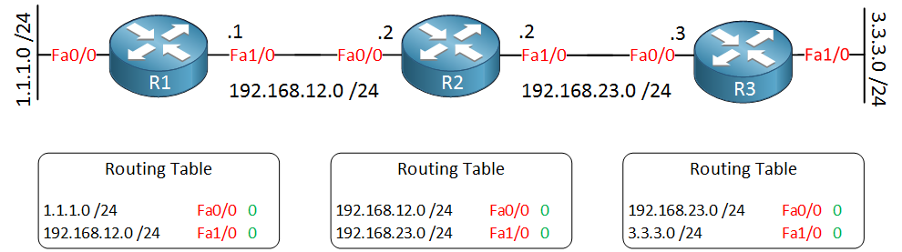
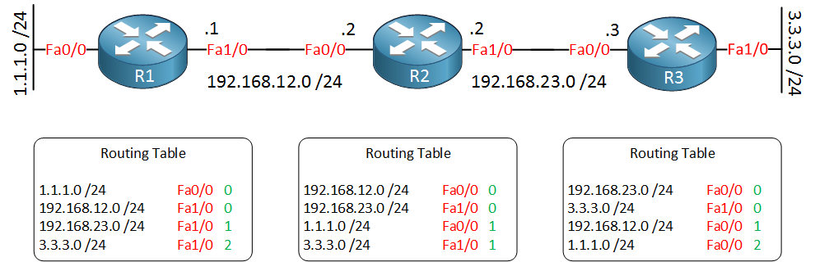
동적 라우팅
RIP: Hop-count
  Directly attached networks : Hop-count = 0
- <number> -

Slide 37
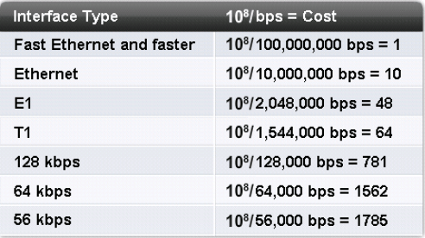
동적 라우팅
OSPF: Bandwidth
  Formula
    Cost = (Reference bandwidth) / (The bandwidth of the interface)
    Reference bandwidth: 100Mbps (= 10⁸bps)
  All links with a bandwidth greater than 100M will have a cost of 1
    Cost calculation results in a value < 1, so it is rounded
  Maximum link cost: 65,535 (16bits)
- <number> -

